Slide 1

ARQUITECTURA DE SISTEMAS
Oracle Database:
el motor desde la ingeniería
Fundamentos de procesamiento, memoria compartida, transaccionalidad ACID y almacenamiento en disco.
Instancia
Memoria
Disco
Guía para ingenieros y desarrolladores · Arquitectura del motor
Notes:
Bienvenidos a la sesión de arquitectura de Oracle Database. Este recorrido técnico está diseñado para entender el motor desde su ingeniería interna: cómo interactúan la memoria volátil, los procesos en segundo plano y las estructuras persistentes en disco.

Slide 2
DEFINICIÓN Y CAPACIDADES
Oracle es un RDBMS que combina almacenamiento, procesamiento y seguridad
Un sistema de gestión de base de datos relacional (RDBMS) diseñado para garantizar integridad transaccional estricta en cargas masivas.
LENGUAJES CORE
CARGAS DE TRABAJO
SQL y PL/SQL
OLTP y Multimodelo
DESPLIEGUE
Combina SQL (Structured Query Language) para consultas declarativas y PL/SQL (Procedural Language/SQL) para lógica procedimental compilada dentro del propio motor.
Soporta OLTP (procesamiento de transacciones en línea) con alta concurrencia, analítica en memoria, y documentos JSON, datos espaciales y grafos en el mismo esquema.
Nube y Exadata
Opera en servidores locales (on-premise), en la nube OCI (Oracle Cloud Infrastructure) y sobre Exadata, una plataforma de hardware optimizada para E/S masiva.
RDBMS = Relational Database Management System · OCI = Oracle Cloud Infrastructure · OLTP = Online Transaction Processing
Notes:
Destacar la versatilidad: Oracle no solo atiende transacciones bancarias tradicionales (OLTP), sino que integra modelos modernos como grafos y JSON dentro del mismo motor relacional probado en producción durante décadas.

Slide 3
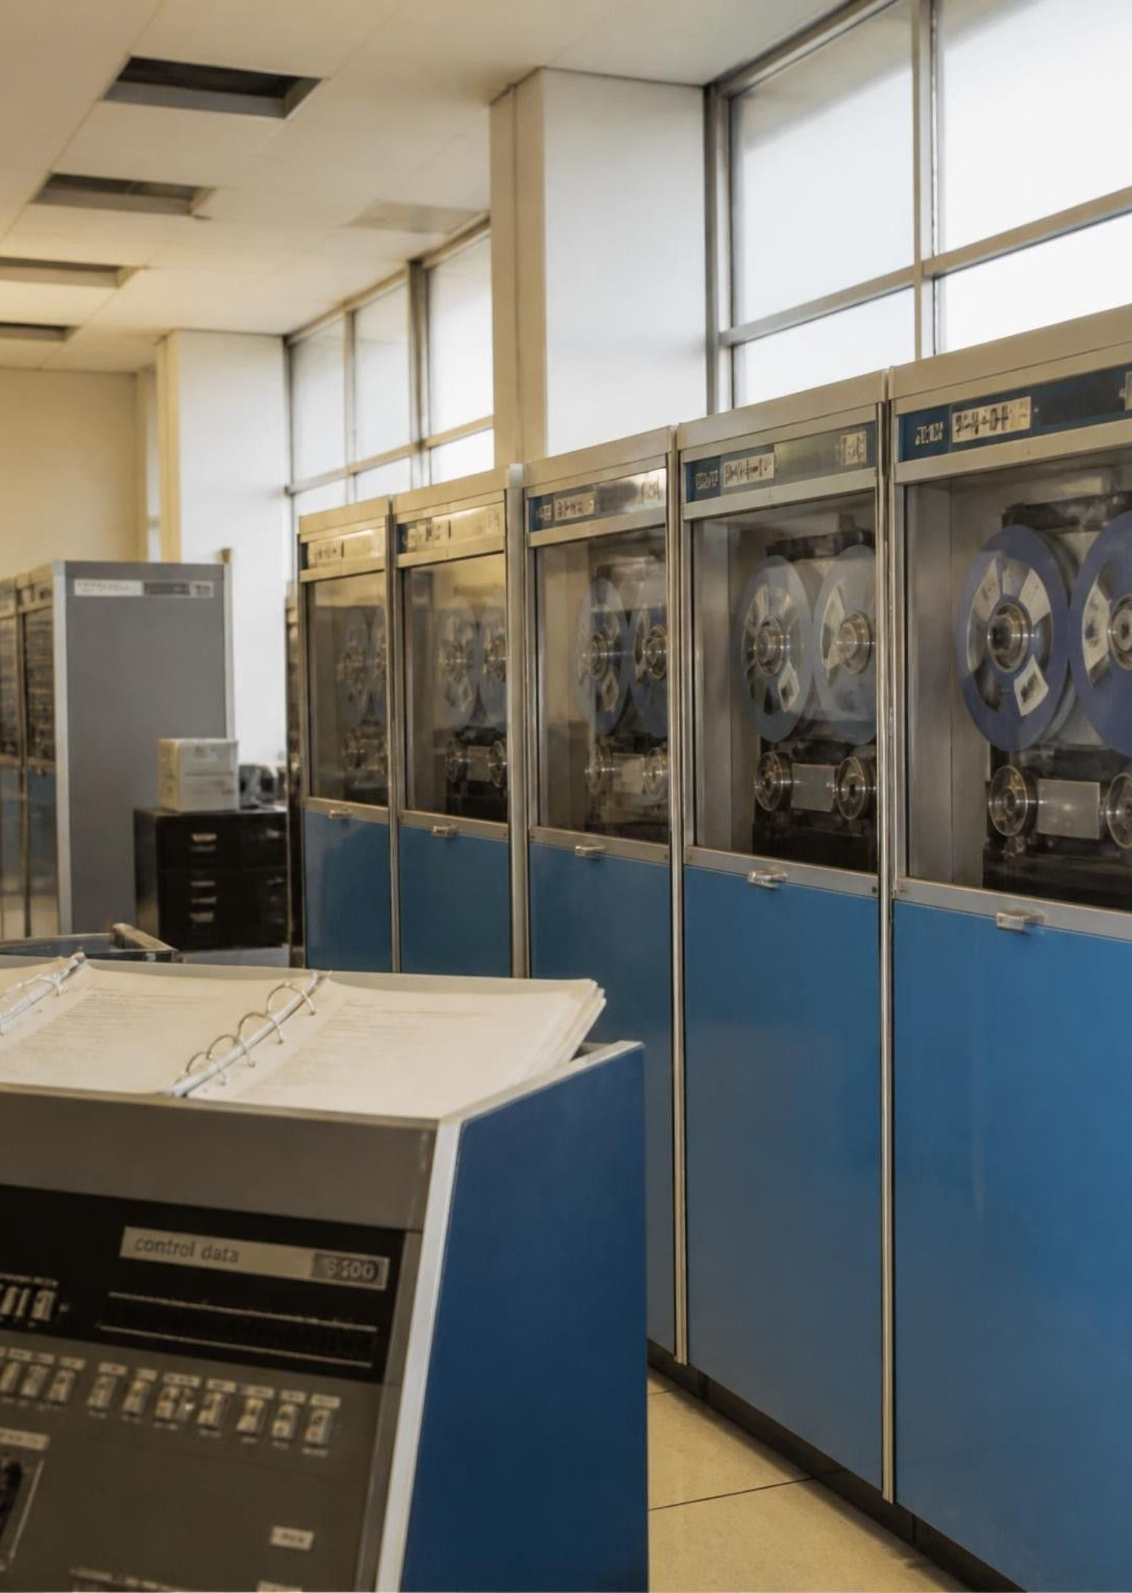
EVOLUCIÓN TECNOLÓGICA
De un proyecto secreto de 1977 a líder del mercado
1977
1979
Larry Ellison, Bob Miner y Ed Oates fundan Software Development Laboratories.
Oracle V2: primer RDBMS comercial con SQL.
Oracle 7 & 8i
10g & 12c
8i (i = internet).
10g (g = grid); 12c (c = cloud, con multitenant).
19c & 23ai
23ai (ai = inteligencia artificial).
Notes:
Cada letra en las versiones de Oracle refleja una era arquitectónica: 'i' para internet, 'g' para grid computing, 'c' para cloud y multitenancy, y recientemente 'ai' para inteligencia artificial y capacidades vectoriales nativas.

Slide 4
CONCEPTO FUNDAMENTAL
La arquitectura separa instancia y base de datos
VOLÁTIL · CPU & RAM
PERSISTENTE · DISCO
Instancia (Instance)
Base de Datos (Database)
Estructuras de memoria en RAM y procesos del sistema operativo:
Archivos físicos almacenados en unidades de disco:
Datafiles: Tablas, índices, datos de usuario y diccionario.
Redo Log Files: Registro cronológico de cada cambio realizado.
Control Files: Metadatos críticos del estado físico del sistema.
SGA: Área global del sistema compartida entre sesiones.
Procesos background: Procesos de fondo que gestionan E/S.
Si el servidor se apaga o reinicia, la instancia desaparece por completo.
E/S
Flujo de sesión: Aplicación cliente → Proceso Servidor asignado → Lectura/Escritura en SGA → Escritura diferida en Datafiles por procesos de fondo.
Notes:
Enfatizar la separación: podemos apagar la instancia (los procesos y la RAM desaparecen), pero la base de datos (los archivos físicos en almacenamiento) permanece intacta. En RAC, múltiples instancias acceden a una misma base de datos.

Slide 5
ESTRUCTURAS INTERNAS
La memoria y los procesos de fondo sostienen el rendimiento
La coordinación entre áreas de RAM y demonios especializados evita cuellos de botella directos en disco.
MEMORIA PRINCIPAL
PROCESOS DE FONDO (BACKGROUND)
SGA vs PGA
Motores de ejecución continua
SGA (System Global Area): Área común accesible por todos los procesos de la base de datos:
DBWR (Database Writer): Escribe bloques sucios desde el buffer cache a los datafiles de forma asíncrona.
Buffer Cache: Guarda copias de bloques leídos de disco.
Shared Pool: Cachea sentencias SQL parseadas y planes.
Redo Log Buffer: Almacena vectores de cambio transaccionales.
LGWR (Log Writer): Vacía el redo log buffer a disco secuencialmente al confirmar transacciones (COMMIT).
CKPT (Checkpoint): Sincroniza cabeceras de datafiles y control files tras registrar un punto de control.
SMON & PMON: Recuperación de instancia al reiniciar (SMON) y limpieza de recursos de procesos caídos (PMON).
PGA (Program Global Area): Memoria no compartida, privada de cada proceso servidor para ordenamientos (sort) y hash joins.
Notes:
Nótese que el cliente nunca escribe directamente en el datafile. DBWR se encarga de agrupar escrituras en diferido, mientras que LGWR garantiza que los cambios confirmados estén seguros en disco de manera ultrarrápida.

Slide 6
MODELO DE DATOS FÍSICO Y LÓGICO
El almacenamiento es lógico y físico a la vez
Oracle aísla al desarrollador del hardware al mapear estructuras lógicas flexibles sobre archivos del sistema operativo.
JERARQUÍA LÓGICA
TABLESPACES ESTÁNDAR
Bloque de datos (Data Block): Unidad mínima de E/S lógica (usualmente 8 KB).
SYSTEM: Diccionario de datos central, tablas base y código de administración interna del RDBMS.
01
Extensión (Extent): Conjunto contiguo de bloques asignados a un objeto.
02
SYSAUX: Auxiliar de SYSTEM para herramientas de diagnóstico (AWR, Enterprise Manager).
Segmento (Segment): Colección de extents de un objeto (tabla o índice).
03
UNDO: Almacena imágenes previas para rollback y lectura consistente en consultas.
Tablespace: Contenedor lógico que agrupa uno o más datafiles.
04
TEMP: Espacio volátil de disco para ordenamientos cuando la PGA se satura.
Notes:
Comprender esta jerarquía es vital: una tabla es un segmento, compuesto por extents, formados por bloques. Cada tablespace contiene estos segmentos y físicamente se compone de datafiles en disco.

Slide 7
CONCURRENCIA E INTEGRIDAD
Transacciones: ACID con consistencia de lectura
Oracle garantiza propiedades ACID completas mediante un principio fundamental: los lectores no bloquean a los escritores y los escritores no bloquean a los lectores.
A
C
I
D
Atomicidad
Consistencia
Aislamiento
Durabilidad
Todo se ejecuta o nada se aplica. Los bloques UNDO permiten ROLLBACK total si la transacción falla.
Restricciones de integridad y claves foráneas siempre válidas; consultas consistentes a su instante de inicio.
Los cambios no confirmados no son visibles para otras sesiones, evitando lecturas sucias por diseño.
Tras el COMMIT, los vectores de cambio en REDO aseguran que los datos sobrevivan a cualquier apagón.
Mecanismo Undo: Reconstruye la versión del bloque exacta al momento de iniciar la consulta, garantizando lectura consistente sin colocar bloqueos de lectura compartidos.
SCN (System Change Number): El reloj lógico monótono de Oracle. Cada COMMIT avanza este número, sellando el orden temporal exacto de cada transacción.
Notes:
El SCN es el concepto clave aquí: un contador atómico global que determina qué versión de cada bloque debe ver una consulta en ejecución, apoyándose en los segmentos UNDO para reconstruir datos modificados.

Slide 8
ESCALABILIDAD Y RESILIENCIA
Multitenant y alta disponibilidad escalan el motor
Estrategias avanzadas para consolidar bases de datos en la nube y asegurar tolerancia a fallos a nivel de centro de datos.
ARQUITECTURA MULTITENANT
DISASTER RECOVERY
ALTA DISPONIBILIDAD
CDB y PDB
Oracle Data Guard
Oracle RAC
Una CDB (Container Database) contiene los procesos de fondo y la memoria compartida, mientras múltiples PDBs (Pluggable Databases) funcionan como bases independientes y portables.
Mantiene una o varias bases de datos secundarias (standby) sincronizadas transmitiendo y aplicando continuamente los archivos de redo log desde la base primaria.
Real Application Clusters: Múltiples servidores e instancias independientes acceden simultáneamente al mismo conjunto de datos compartido en disco, ofreciendo escalabilidad activa-activa.
Consolidación eficiente de recursos
RPO y RTO mínimos ante desastres
CDB = Container Database · PDB = Pluggable Database · RAC = Real Application Clusters
Notes:
Distinguir claramente: RAC aporta alta disponibilidad local ante caída de un nodo (varias instancias activas), mientras que Data Guard protege contra desastres físicos completos replicando a otro centro de datos.

Slide 9
BUENAS PRÁCTICAS OPERATIVAS
Tips de rendimiento: mide antes de tocar
Área | Práctica recomendada e impacto
Variables Bind | Reemplaza valores literales por parámetros enlazados (:id): evita hard parses en la Shared Pool y permite reutilizar planes de ejecución compilados.
Planes de Ejecución | Revisa rutas con EXPLAIN PLAN y DBMS_XPLAN.DISPLAY; identifica Full Table Scan y costos excesivos de ordenamiento.
Estadísticas e Índices | Mantén estadísticas actualizadas con DBMS_STATS e índices selectivos según filtros WHERE; el optimizador basado en costos (CBO, Cost-Based Optimizer) estima cardinalidades y elige la mejor ruta.
Diagnóstico Proactivo | Usa AWR (Automatic Workload Repository), Active Session History (ASH) y SQL Tuning Advisor para aislar con precisión milimétrica si el cuello de botella es CPU, bloqueos de sesión o lentitud de E/S.
Notes:
Insistir en las variables bind: es el error número uno de desarrolladores que migran desde motores más ligeros. No usar binds satura la biblioteca de memoria de Oracle y degrada la concurrencia global.

Slide 10

SEGURIDAD Y CONTINUIDAD
Tips de seguridad y backup
Protege y prueba la restauración
CONTROL DE ACCESO
CONFIDENCIALIDAD
Mínimo privilegio
Cifrado con TDE
Asigna privilegios estrictamente mediante roles y perfiles; no otorgues permisos DBA genéricos a cuentas de aplicación.
TDE (Transparent Data Encryption, cifrado transparente de datos) cifra datafiles y copias en reposo; Unified Auditing aporta trazabilidad completa.
BACKUP FÍSICO
REGLA CRÍTICA
RMAN y ARCHIVELOG
Prueba la restauración
RMAN (Recovery Manager) con ARCHIVELOG activo permite respaldo en caliente y recuperación punto en el tiempo: PITR (Point-In-Time Recovery).
Un backup no probado no es un backup. Realiza simulacros periódicos de restauración en entornos de prueba aislados.
Notes:
Concluir con el mensaje clave de resiliencia: la mejor estrategia de backup es aquella cuya restauración ha sido ejecutada y validada con éxito recientemente. RMAN es el estándar de oro de la industria para esta tarea.

